Slide 1
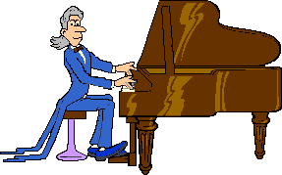
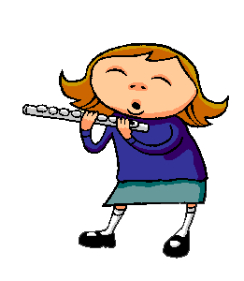
HUDEBNÍ NÁSTROJE

Slide 2
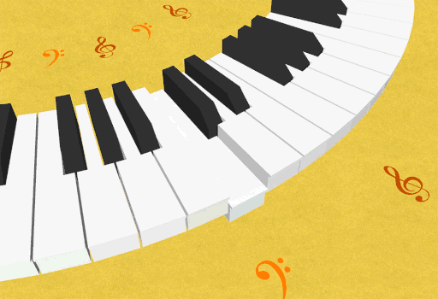
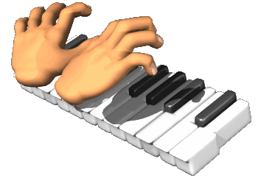
KLAVÍR
Klávesový nástroj
Strunný úderný hudební nástroj
Jeho tón vzniká chvěním strun rozkmitaných úderem plstěných kladívek uváděných do pohybu klaviaturou.
Klavír je využíván jako sólový i doprovodný nástroj, či jako součást orchestru.

Slide 3
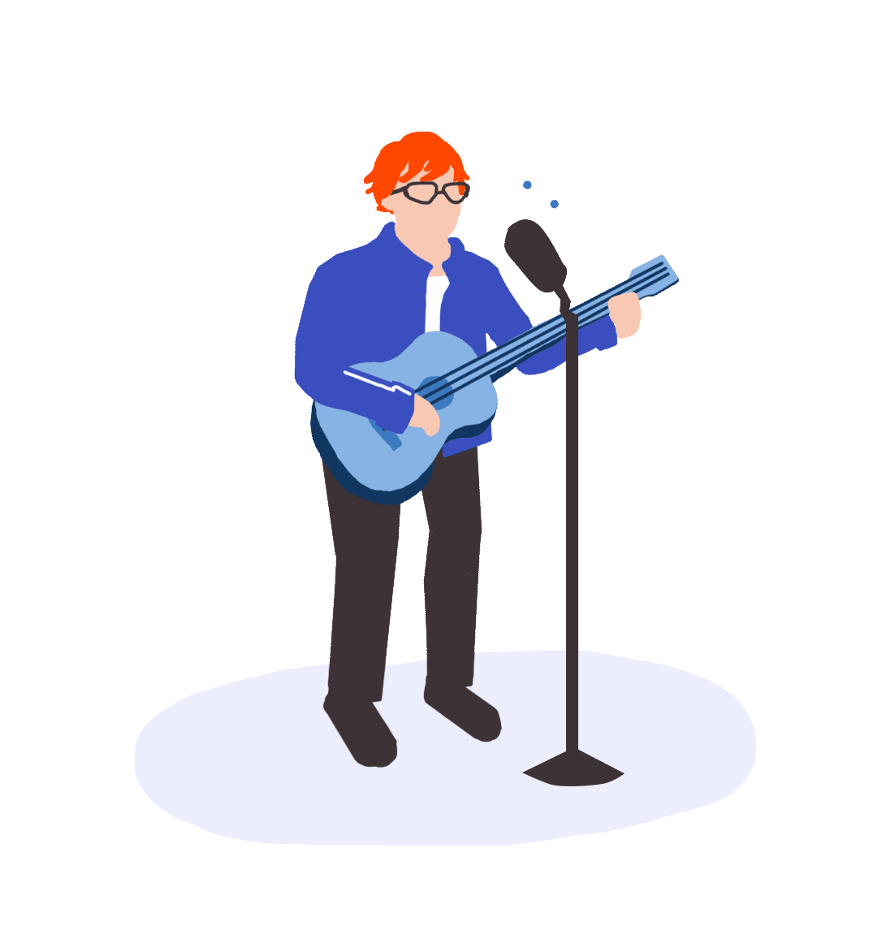
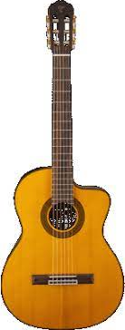
KYTARA
Kytara je drnkací strunný nástroj s hmatníkem.
Tón vzniká rozechvěním struny napjaté mezi dvěma pevnými body – pražcem a kobylkou.
Z hlediska akustického patří kytara mezi nástroje s doznívajícím tónem.
Kytara je akordický nástroj – umožňuje jednohlasou i vícehlasou hru.

Slide 4
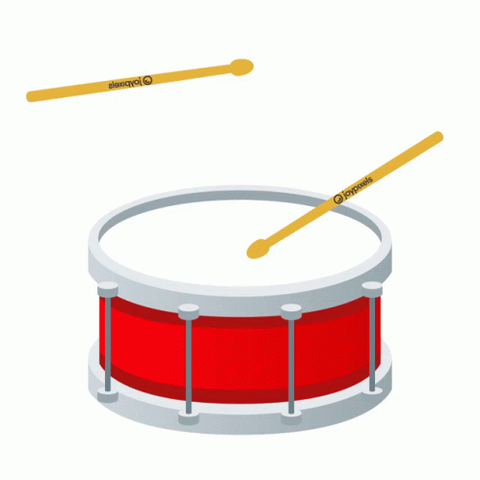
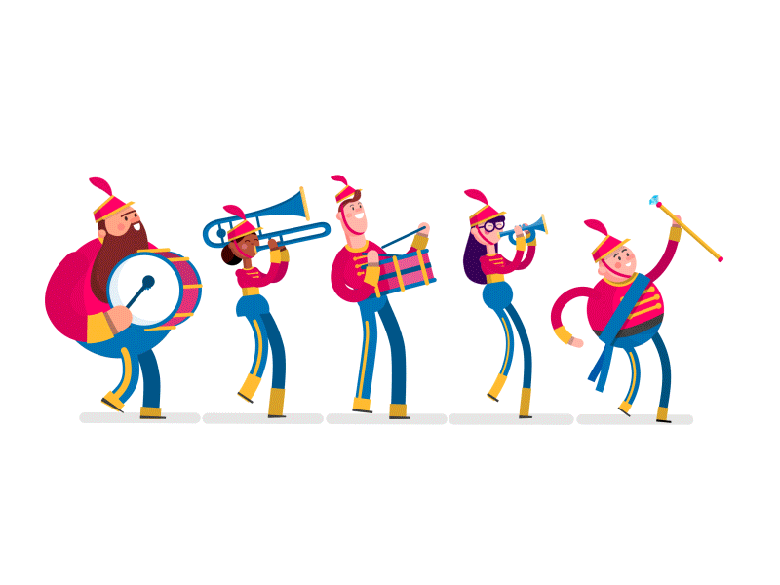
BUBEN
Buben je hudební nástroj patřící do skupiny bicích nástrojů.
Technicky je to membranofon.
Skládá se nejméně z jedné blány či kůže natažené na rezonátoru.
Většina bicích nástrojů, které nemají membránu, patří do skupiny idiofonů.

Slide 5
Děkuji za pozornost

